Slide 1
python 1강
데이터융합SW과
노을

Slide 2
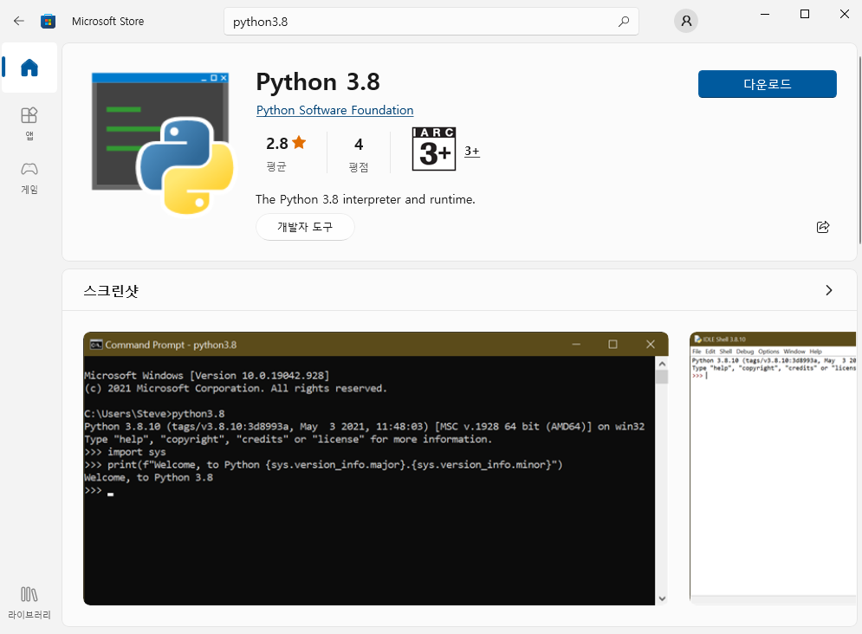
Microsoft Store 접속
Python 3.8 다운로드

Slide 3
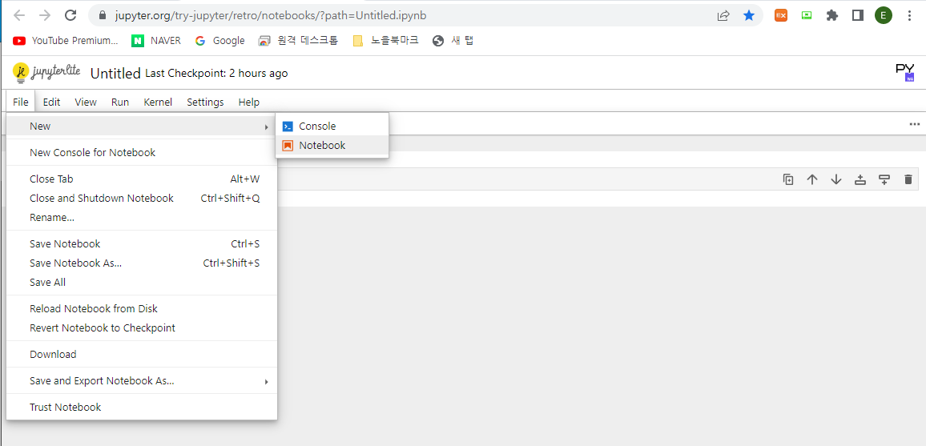
https://jupyter.org/try-jupyter/retro/notebooks/?path=Untitled.ipynb 접속
File -> New -> NoteBook 으로 실행 창 생성

Slide 4
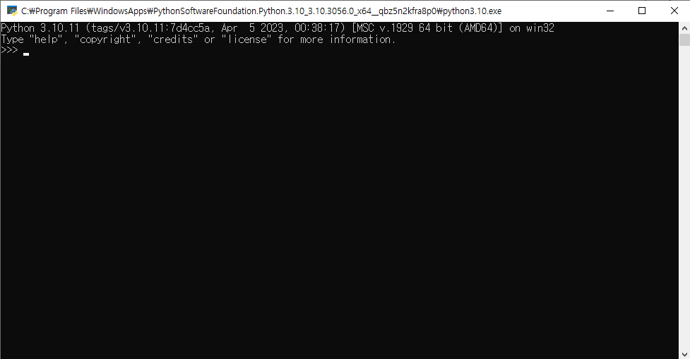
파이썬 실행 창 모습

Slide 5
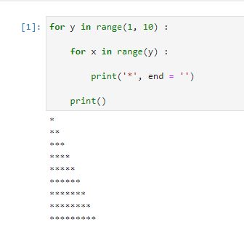
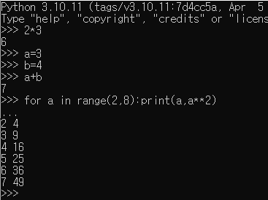
대화식 모드
스크립트 모드

